Slide 1
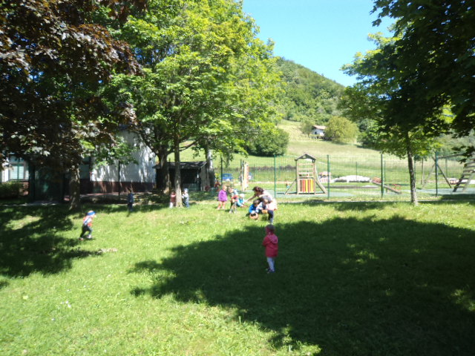
TRADICIJA ZELIŠČARSTVA IN ZELIŠČNI VRT V ENOTI STUDENČEK
Marjana Šrimpf, vzgojiteljica

Slide 2
Prvi začetki v letu 1994

Slide 3
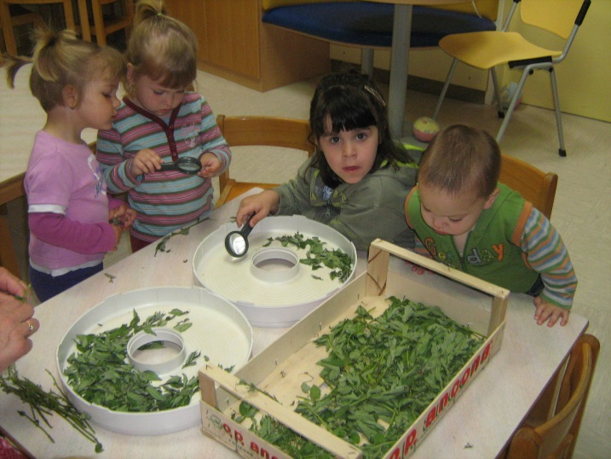
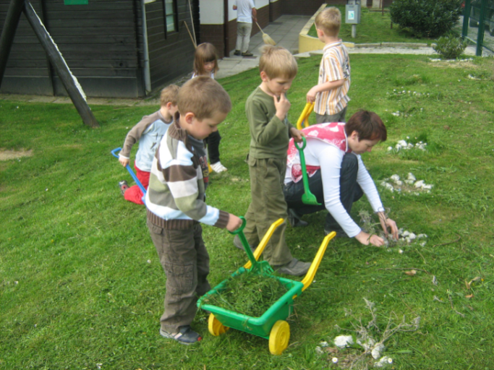
Športni dopoldnevi
Pohodi in izleti v naravo
Razne dejavnosti za sproščanje
Sušenje ekološko pridelanega sadja
Nabiranje zelišč v naravi
Priprava in sušenje
Urejanje zeliščnih kotičkov
Uživanje čajev iz zeliščnih kotičkov
Uživanje krhlja jabolka po obroku
Prvi zeliščni vrt in gojenje zelišč
Zasaditev lipe na zelenici vrta

Slide 4
Kurikularna prenova,1999.
Globalni cilj:
„Otrok doživlja in spoznava živo in neživo naravo v njeni raznolikosti, povezanosti, stalnem spreminjanju in estetskih razsežnostih.“

Slide 5
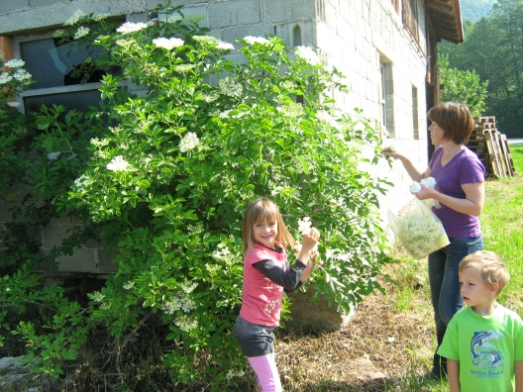
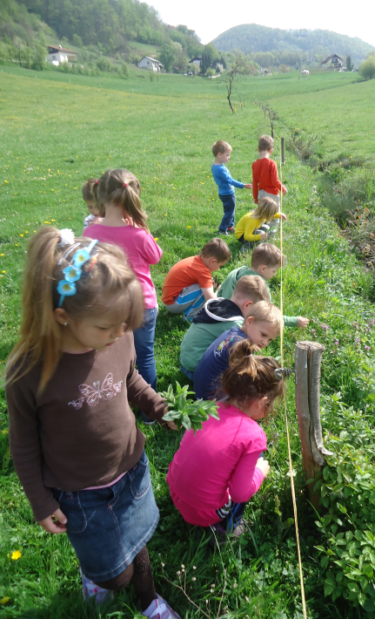
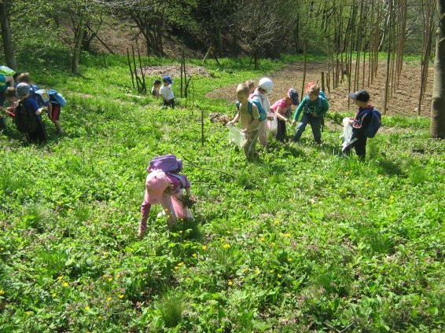
Rastline iz narave
Trobentice
Pljučnik
Marjetice
Vijolice
Travniška meta
Travniška materina dušica
Bezeg
Preslica
Rman
Trpotec
Šipek

Slide 6
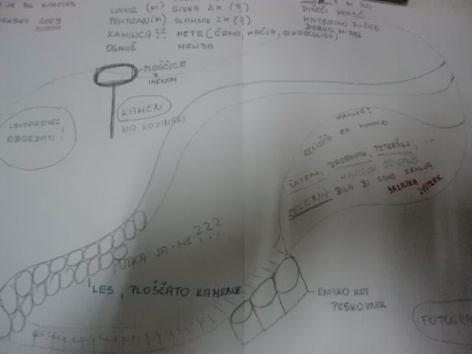
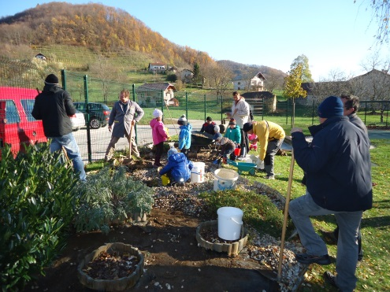
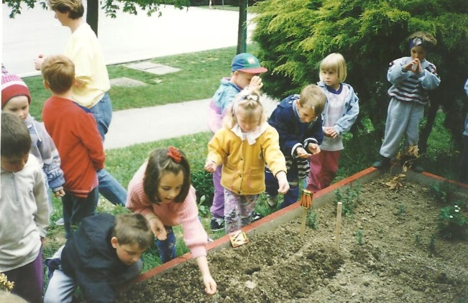
2009 – Nastanek novega vrta
Načrtovanje prostora: oblika, materiali, zasnova vrta…

Slide 7
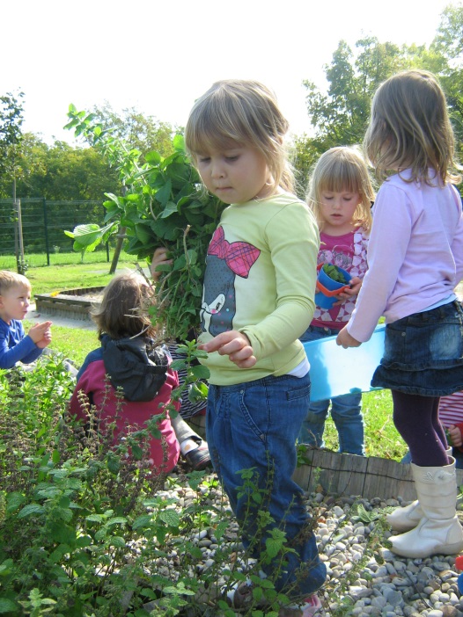
Dejavnosti na zeliščnem vrtu
Skrb in nega rastlin
Opazovanje rasti in razvoja
Tipanje
Vonjanje
okušanje
Obiranje
Priprava za sušenje

Slide 8
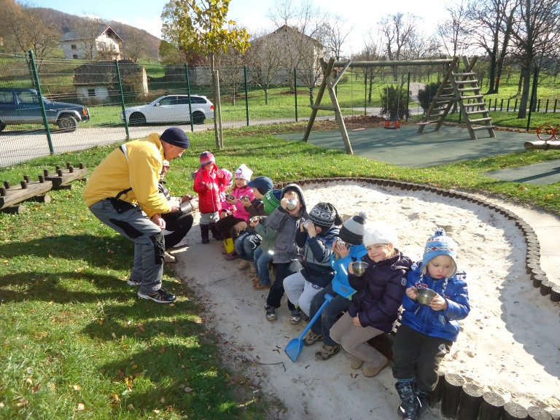
Načrtno pitje čaja
Različna druženja
Praznovanja rojstnih dni
Dnevna ponudba

Slide 9
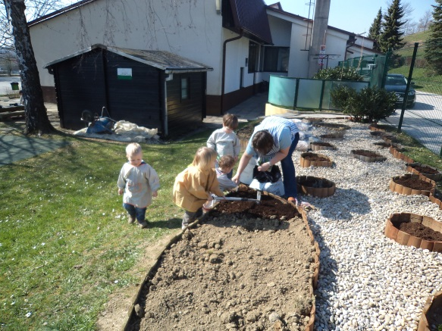
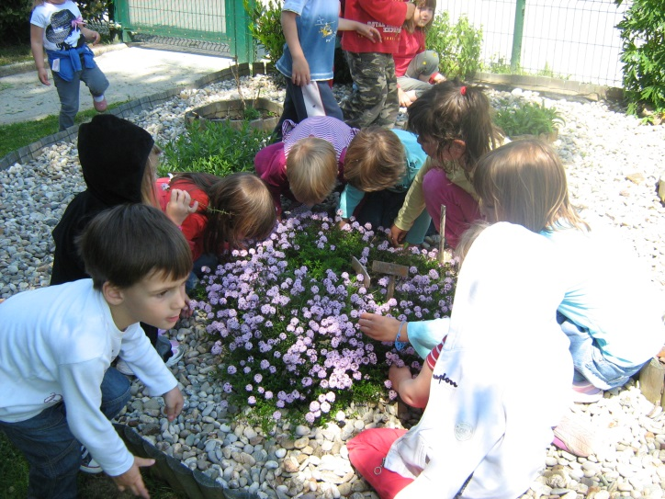
2013 - obnova zeliščnega vrta
Zasaditev zelišč, primernih za otroke
Zasaditev dišavnic

Slide 10
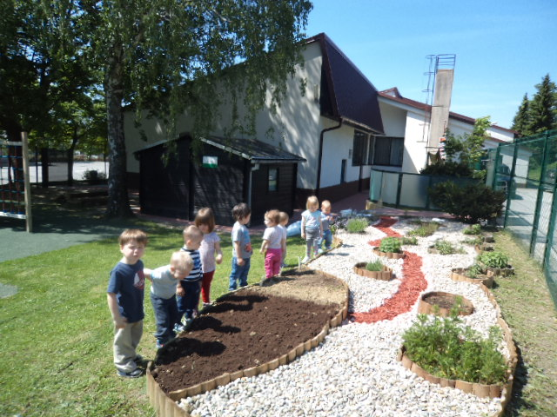
V naših prizadevanjih vidimo priložnost, da z zgledom, ravnanjem, znanjem … vplivamo na mlade ljudi, mlade rodove!

